Slide 1


Gerenciamento
de
Projetos

Slide 2

Os projetos podem ser definidos como um esforço temporário empreendido por uma equipe, os quais, através de uma metodologia específica e organizada, criam e/ou melhoram produtos, serviços, processos, sempre em busca de um resultado exclusivo e positivo.

Slide 3

31 % de todos os projetos são cancelados antes de seu término.
Os projetos ultrapassam, em média, 189% dos custos originalmente estimados.
Os projetos ultrapassam, em média, 222% do prazo originalmente estimado.
Fonte: Project Management Institute (PMI), 2009

Slide 4
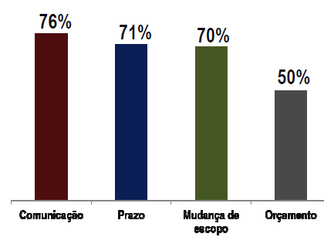
Principais Problemas
Fonte: Project Management Institute (PMI), 2009

Slide 5
Escopo
Agilidade
Eficiência
Controle
Tempo
Custo

Slide 6




Fases de um Projeto
Definir o Destino
Traçar o caminho
Manter o Rumo
Aprender e Crescer
Preparação
Planejamento
Implantação
Encerramento

Slide 7
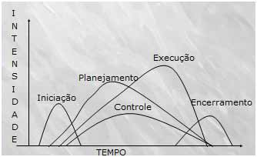


Slide 8
Preparação
Garantir que todos entendam claramente o objetivo do projeto e as suas responsabilidades.
RG do Projeto
Reunião de Lançamento
Modelo de Governança
Expectativas e Riscos

Slide 9
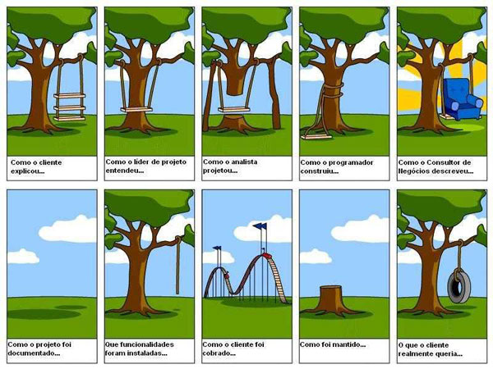

Slide 10
Planejamento
Organizar as ações e mobilizar os recursos necessários para chegar ao objetivo final.
Cronograma
Análise dos recursos
Definição dos Indicadores

Slide 11

Implementação
Gerenciar e executar as ações dentro do escopo, prazo, custos e qualidade definidos.
Ferramentas de acompanhamento
Controle dos indicadores
Controle das mudanças
Gestão dos Riscos

Slide 12
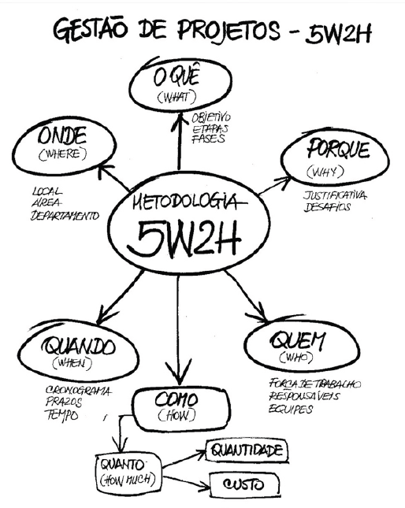

Slide 13
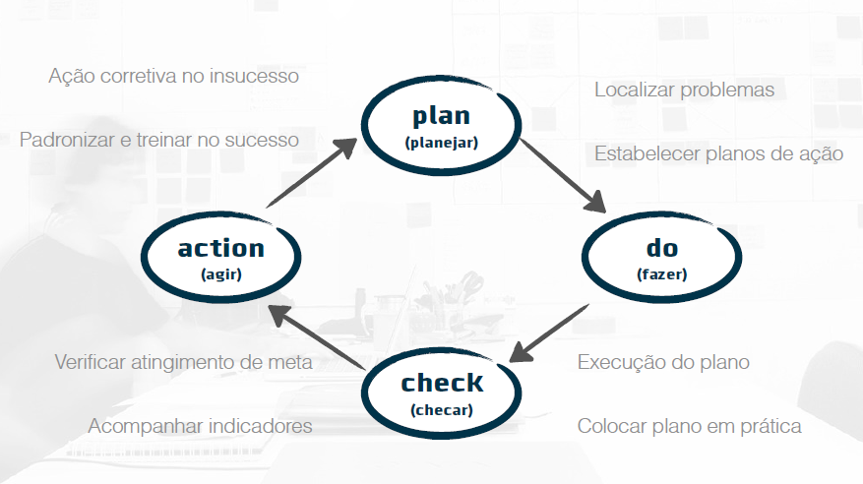

Slide 14
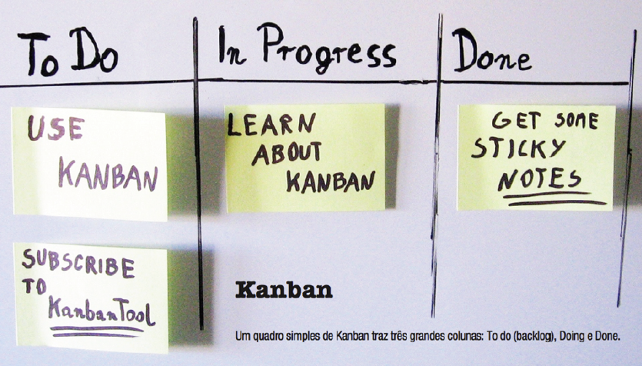

Slide 15
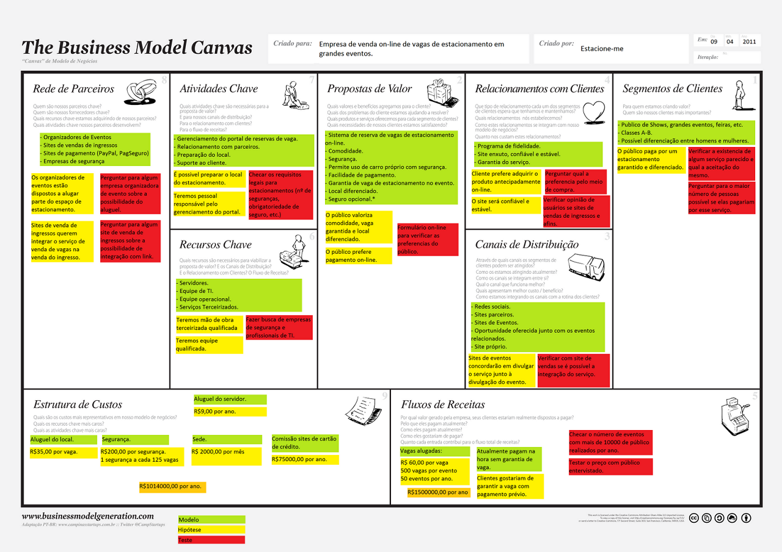

Slide 16
Encerramento
Formalizar a conclusão do projeto, capturar os ganhos e perpetuar o conhecimento adquirido.
Documentação Final
Lições Aprendidas
Comemoração

Slide 17
Com uma boa gestão de projetos, você será capaz de:
Explicar o que é e o que não é o projeto, para que ele existe e o que faz cada um no time.
Saber dizer com fatos concretos e regularidade se ele está no caminho correto ou por que não está.
Não ver o mesmo problema se repetindo seguidamente.
Não gastar mais energia controlando do que tocando o projeto.

Slide 18

Mãos a Obra

Slide 19
Objetivo | Metas | Prazo | Responsáveis | Avaliação

Slide 20
QUE BOM
QUE PENA
QUE TAL

Slide 21
Referências
Luiz Carlos Takeshi Tanaka – Gestão de Projetos
Karina Murgel – Gestão de Projetos

